Slide 1
Основные показатели в сфере образования Карабудахкентского района
Статистический сборник
Управления образования администрации МР «Карабудахкентский район»
2023г.

Slide 2
Общая характеристика образовательной системы Карабудахкентского района

Slide 4
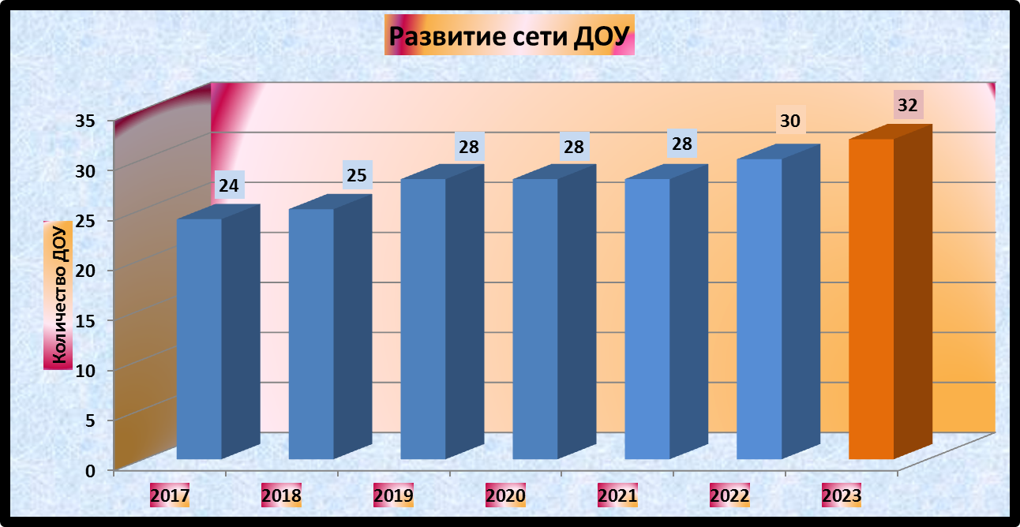

Slide 5
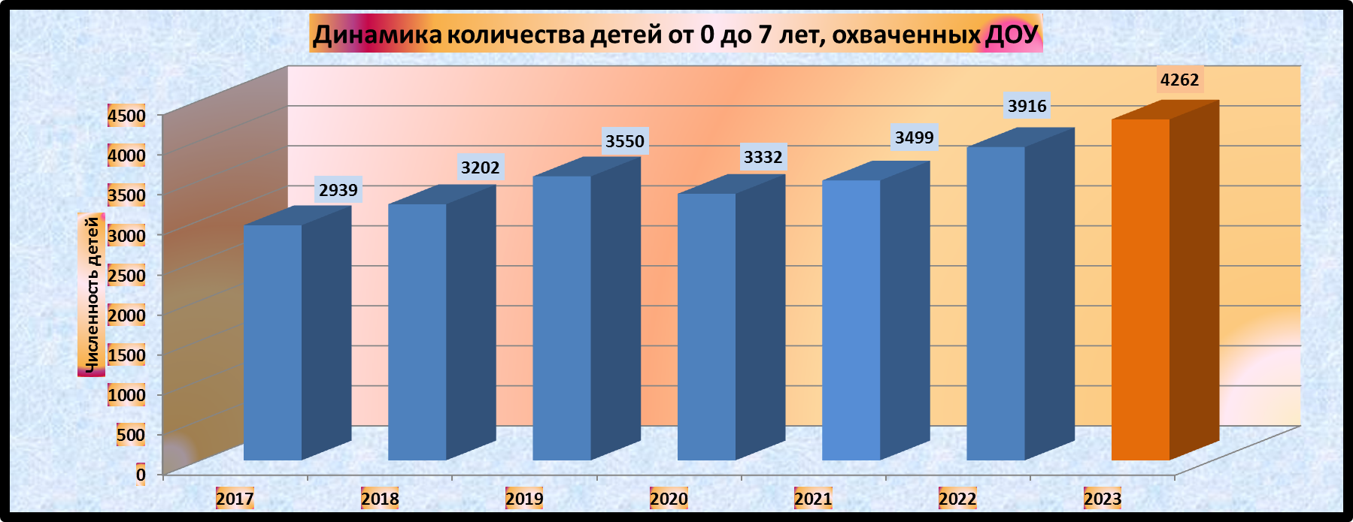

Slide 7
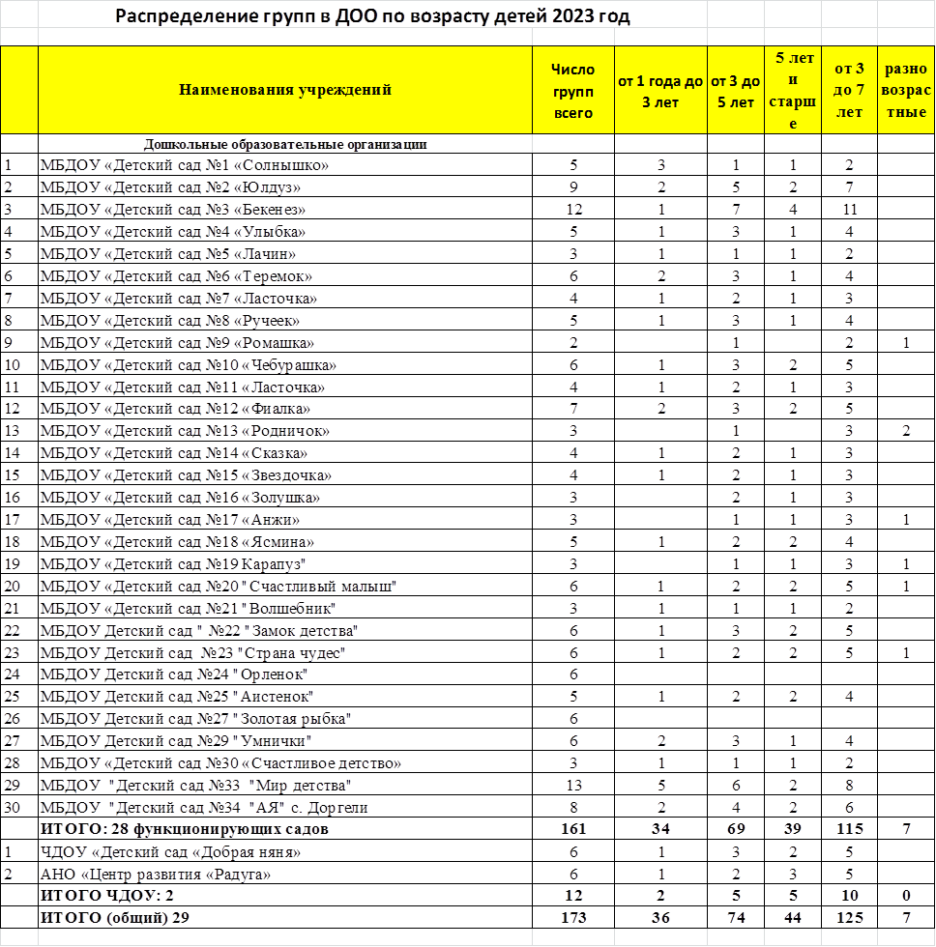

Slide 11
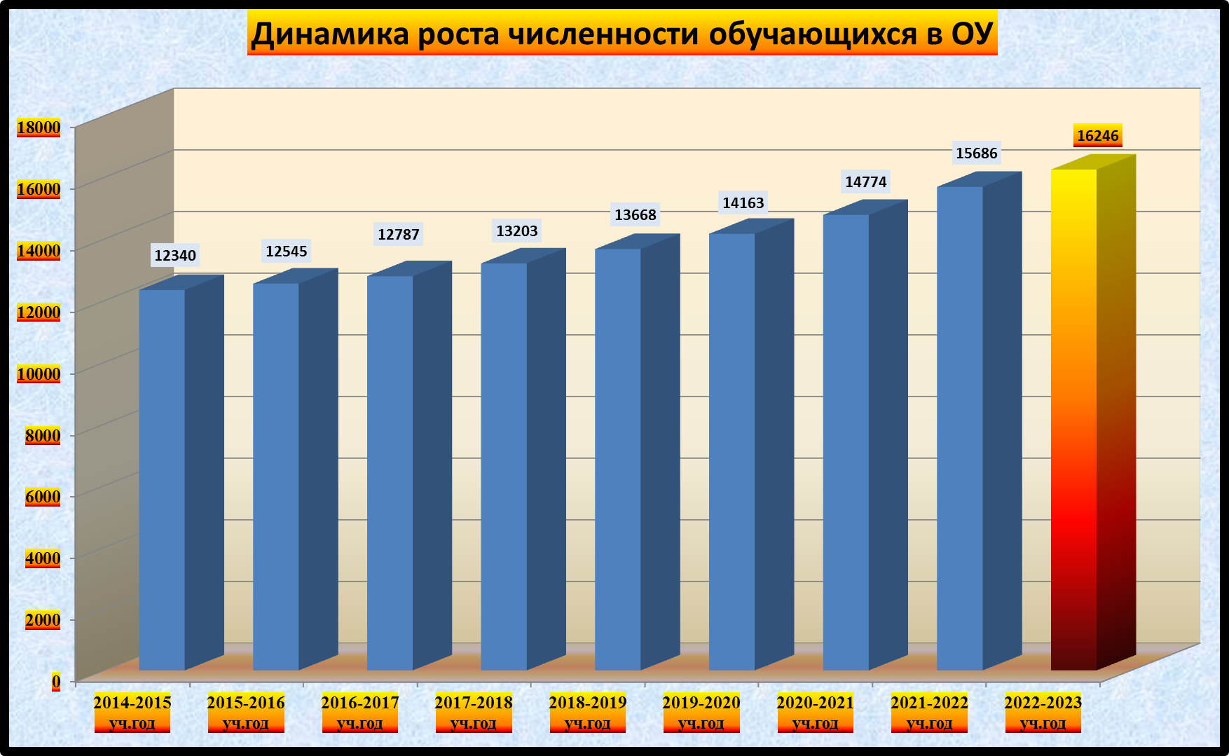

Slide 12
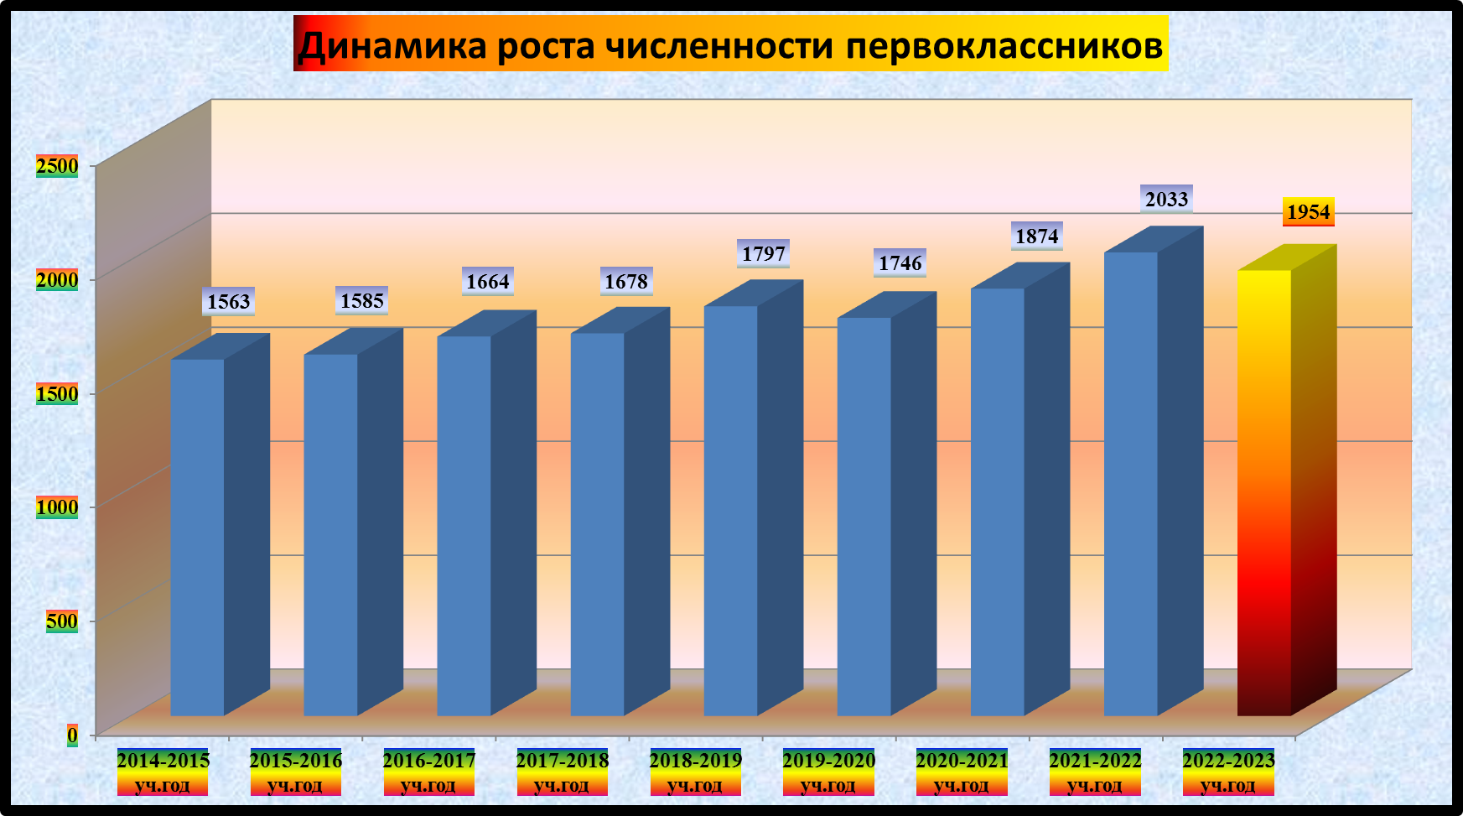

Slide 19
Сведения о физическом состоянии ОО Карабудахкентского района на 01.01.2023
Приспособлен-
Сборно-щитовые
Арендованные
Аварийные
Требуют
Наименование
Проектная
Числен.
Типовые школы
ные школы
школы
школы
Из
Ветхие школы
школы
капитального
общеобразовательных учреждений
мощность
уч-ся
них:
ремонта
(уч.мест)
Число
Числен.
Число
Числен.
Число
Числен.
Число
Числен.
Число
Числен.
Число
Числен.
Число
Числен.
школ
уч-ся
школ
уч-ся
школ
уч-ся
школ
уч-ся
школ
уч-ся
школ
уч-ся
школ
уч-ся
МБОУ «Аданакская СОШ»
120
244
1
244
1
244
МБОУ «Агачаульская СОШ»
240
326
1
326
МБОУ «Ачинская СОШ№1»
240
214
1
214
МБОУ «Ачисинская СОШ№2»
115
75
1
75
1
75
МБОУ «Гелинская СОШ»
504
545
1
545
МБОУ «Гурбукинская СОШ№1»
540
540
1
540
1
540
МБОУ «Гурбукинская СОШ№2»
320
464
1
464
МБОУ «Губденская СОШ»
540
1360
1
1360
МБОУ «Джангинская СОШ»
120
176
1
176
1
176
МБОУ «Доргелинская СОШ№1»
624
827
1
827
1
827
МБОУ «Доргелинская СОШ№2»
320
393
1
393
МБОУ «Зеленоморская СОШ»
120
256
1
256
1
256
МБОУ «Какамахинская СОШ»
200
251
1
251
1
251
МБОУ«КакашуринскаяСОШ№1»
392
438
1
438
1
438
МБОУ«КакашуринскаяСОШ№2»
600
603
1
603
МБОУ «Карабудахкентская
642
1115
1
1115
1
1115
гимназия»
МБОУ «Карабудахкентская СОШ№1»
240
272
1
272
1
272
МБОУ «Карабудахкентская СОШ№2»
450
905
1
905
1
905
МБОУ «Карабудахкентская СОШ№3»
320
632
1
632
1
632
МБОУ «Карабудахкентская СОШ№5»
160
296
1
296
1
296
МБОУ «Ленинкентская СОШ»
100
165
1
165
1
165
МБОУ «Манасская СОШ»
535
945
1
945
МБОУ «Манаскентская СОШ»
600
1175
1
1175
1
1175
МБОУ «Параульская СОШ№1»
320
249
1
249
1
249
МБОУ «Параульская СОШ№2»
620
687
1
687
1
687
МБОУ «Параульская СОШ№3»
200
661
1
661
1
661
МБОУ «Сирагинская СОШ»
120
78
1
78
1
78
МБОУ «Уллубийаульская СОШ»
610
882
1
882
1
882
Итого
9912
14774
17
11035
4
1452
7
2287
10
3651
4
1047
6
5226

